Slide 1
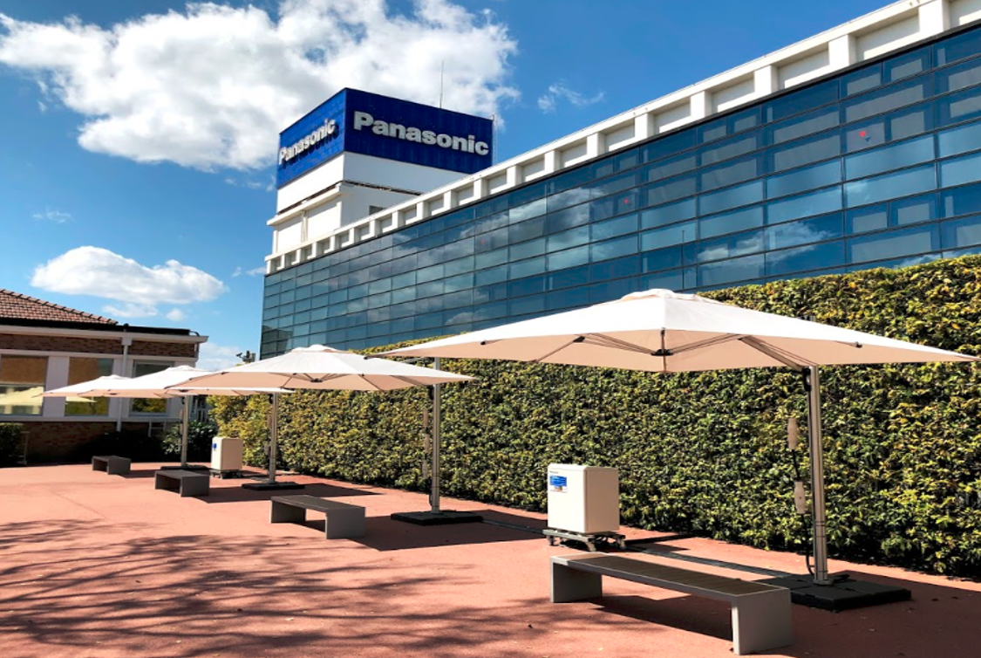
○パナソニックミュージアム（令和元年度）
日除け
上面からの直達日射を遮へいします。
二流体※ノズルから噴霧される極微細ミストの蒸発時に周辺空気から気化熱を効果的に奪い、快適性を保ちつつ、局所的に気温を下げます。
ミスト
発生器
地上部・
建築物緑化（既設）
植物からの蒸散作用により、日射を受けても植物の葉が熱くなりにくく、緑化面からの赤外放射が低減します。
門真市大字門真１００６番地付近
パナソニックミュージアム敷地内
※二流体とは、気体の流れにより液体を粉砕・微粒化して噴出させることをいう。
←サーモカメラで見ると、クールスポットは隣接する部分と比べて、温度が低くなっています。また、地上部緑化により涼しい空間が創出されていることがわかります。
効果
効果

